Slide 1
第13章
新型传感器

Slide 2
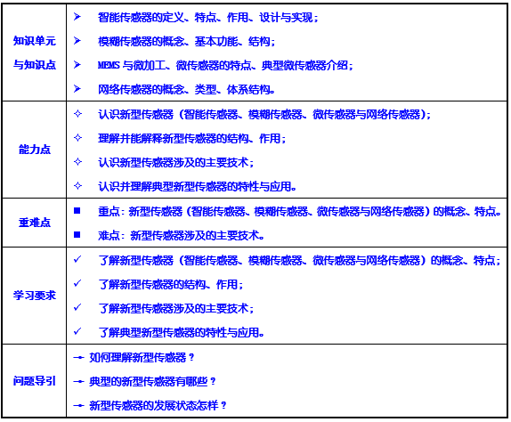

Slide 3
新型传感器
新型传感器是相对于传统传感器而言，随着技术的发展和时间的推移，于近年新出现的一类传感器
新型传感器在智能化、多功能化、综合性、微型化、集成化、网络化等方面具有区别于传统传感器的明显特征
新型传感器检测信号的种类越来越丰富、检测功能越来越强大、检测精度越来越高，应用越来越广泛
  智能传感器
  模糊传感器
  微传感器
  网络传感器

Slide 4
13.1 智能传感器
智能传感器是基于人工智能、信息处理技术实现的具有分析、判断，量程自动转换，漂移、非线性和频率响应等自动补偿，对环境影响量的自适应，自学习以及超限报警、故障诊断等功能的传感器
与传统的传感器相比，智能传感器将传感器检测信息的功能与微处理器的信息处理功能有机地结合在一起，充分利用微处理器进行数据分析和处理，并能对内部工作过程进行调节和控制，从而具有了一定的人工智能，弥补了传统传感器性能的不足，使采集的数据质量得以提高
“微处理器”与传感器的结合方式：
  一种是将传感器与微处理器集成在一个芯片上构成所谓的“单片智能传感器”
  另一种是指传感器能够配微处理器（分离方式）

Slide 5
13.1 智能传感器
智能传感器是基于人工智能、信息处理技术实现的具有分析、判断，量程自动转换，漂移、非线性和频率响应等自动补偿，对环境影响量的自适应，自学习以及超限报警、故障诊断等功能的传感器。
与传统的传感器相比，智能传感器将传感器检测信息的功能与微处理器的信息处理功能有机地结合在一起，充分利用微处理器进行数据分析和处理，并能对内部工作过程进行调节和控制，从而具有了一定的人工智能，弥补了传统传感器性能的不足，使采集的数据质量得以提高。
“微处理器”包含两种情况：一种是将传感器与微处理器集成在一个芯片上构成所谓的“单片智能传感器”；另一种是指传感器能够配微处理器（分离方式）。

Slide 6
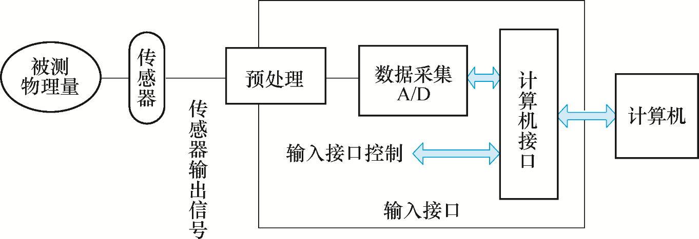
智能传感器基本结构

Slide 7
13.1.1 智能传感器的特点
精度高
高可靠性与高稳定性
高信噪比与高分辨率
自适应性强
性能价格比高

Slide 8
13.1.2 智能传感器的作用
（1）提高测量精度
  1）利用微型计算机进行多次测量和求平均值的办法可削弱随机误差的影响；
  2）利用微型计算机进行系统误差补偿；
  3）利用辅助温度传感器和微型计算机进行温度补偿；
  4）利用微型计算机实现线性化，可以减少非线性误差；
  5）利用微型计算机进行测量前的零点调整、放大系数调整和工作中周期调整零点、放大系数。
（2）增加功能
  1）利用记忆功能获取被测量的最大值和最小值；
  2）利用计算功能对原始信号进行数据处理，可获得新的量值；
  3）用软件的办法完成硬件功能，经济并减小体积；
  4）对数字显示可有译码功能；
  5）可用微型计算机对周期信号特征参数进行测量；
  6）对诸多被测量可有记忆存储功能。
（3）提高自动化程度
  1）可实现误差自动补偿；
  2）可实现检测程序自动化操作；
  3）可实现越限自动报警和故障自动诊断；
  4）可实现量程自动变换；
  5）可实现自动巡回检测。

Slide 9
13.1.３ 智能传感器的现状与发展趋势
当今世界，以信息技术为代表的新一轮科技革命方兴未艾，全球信息技术发展正处于跨界融合、加速创新、深度调整的历史时期，呈现万物互联、万物智能的特征。智能传感器是万物互联的基础
近年来，全球传感器市场一直保持快速增长，并受到许多下游新兴应用的新增需求拉动（如消费电子、汽车电子、工业电子和医疗电子），智能传感器应用市场正呈现爆发式增长态势
工信部2017年11月下发《智能传感器产业三年行动指南(2017-2019年)》，2017年12月发布《促进新一代人工智能产业发展三年行动计划（2018-2020年）》，重点内容是培育八项智能产品和四项核心基础，智能传感器排在核心基础的第一位，处于最基础最重要的地位
自 2011 年国家推出《物联网“十二五”发展规划》以来，智能传感器产业的发展步入快车道，据统计，2015年智能传感器就已取代传统传感器成为市场主流（占70%）
智能传感器的产业链包括研发、设计、制造、封装、测试、软件、芯片及解决方案、系统与应用这八个环节，表现为产业链长，各环节的技术壁垒高

Slide 10
13.1.３ 智能传感器的现状与发展趋势
智能传感器的下一步重点发展方向包括：
（1）通过MEMS工艺和IC平面工艺的融合，将微处理器和微传感器集成。依靠软件技术，大大提高传感器的准确性、稳定性和可靠性（工艺）
（2）采用硬件软化、软件集成、虚拟现实、软测量和人工智能的方法和技术，研究开发具有拟人智能特性或功能的智能化传感器（技术）
（3）向高精度、高可靠性、宽温度范围、微型化、微功耗及无源化、网络化、具有故障探测（包括自主入侵报警）和预报功能等方向发展（性能与功能）
智能传感器的重点下游应用领域分别是消费电子、汽车电子、工业电子和医疗电子，其相应的市占有率依次递减。综合市场规模的大小以及增长速度两方面考虑，发展较快的新兴应用（如指纹识别、智能驾驶、智能机器人和智能医疗器械）将成为智能传感器市场成长的主要动力
智能传感器是技术演进的结果，满足万物互联对感知层提出的要求，预计将随着智能消费电子设备、工业物联网、车联网与自动驾驶、智慧城市、智能医疗等新产业的发展迎来快速增长。

Slide 11
13.2 模糊传感器
模糊传感器是在传统数据检测的基础上，经过模糊推理和知识合成，以模拟人类自然语言符号描述的形式输出测量结果的一类智能传感器。
模糊传感器的核心部分就是模拟人类自然语言符号的产生及其处理。
模糊传感器的“智能”之处在于：它可以模拟人类感知的全过程，核心在于知识性，知识的最大特点在于其模糊性
模糊传感器由硬件和软件两部分构成

Slide 12
模糊传感器概述
模糊传感器是以数值测量为基础，并能产生和处理与其相关的测量符号信息的装置，即模糊传感器是在经典传感器数值测量的基础上经过模糊推理与知识集成，以自然语言符号的描述形式输出的传感器。
将被测量值范围划分为若干个区间，利用模糊集理论判断被测量值的区间，并用区间中值或相应符号进行表示，这一过程称为模糊化。对多参数进行综合评价测试时，需要将多个被测量值的相应符号进行组合模糊判断，最终得出测量结果
信息的符号表示与符号信息系统是研究模糊传感器的核心与基石

Slide 13
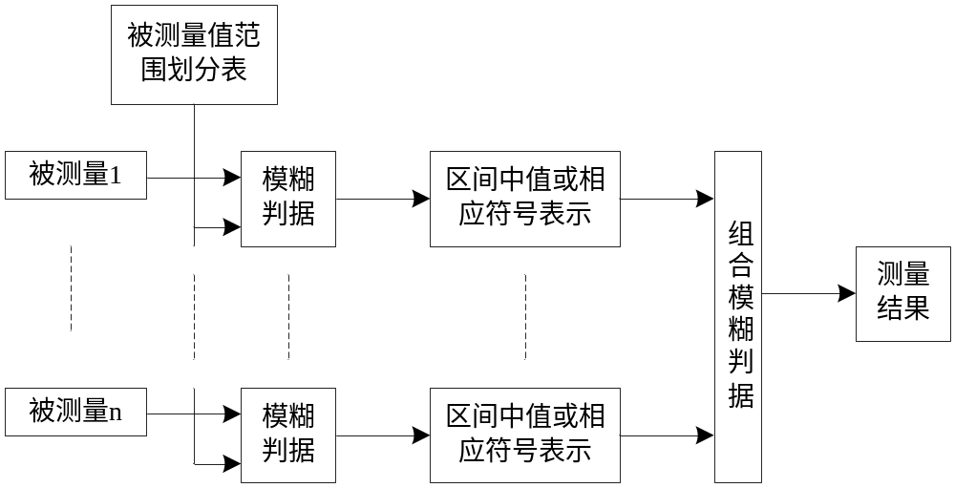
模糊传感器的一般结构

Slide 14
13.3 微传感器
完整的MEMS是由微传感器、微执行器、信号处理和控制电路、通讯接口和电源等部件组成的一体化的微型器件系统
其目标是把信息的获取、处理和执行集成在一起，组成具有多功能的微型系统，集成于大尺寸系统中，从而大幅度地提高系统的自动化、智能化和可靠性水平。
MEMS系统的突出特点是其微型化，涉及电子、机械、材料、制造、控制、物理、化学、生物等多学科技术，其中大量应用的各种材料的特性和加工制作方法在微米或纳米尺度下具有特殊性（“微纳传感器”）
MEMS传感器的优良性能和优越的性价比使其在国防、汽车、航空航天、分析化学、生物、医疗、智能手机、可穿戴设备等方面得到广泛应用，将取代传统的传感器而占有很大的市场份额
MEMS传感器作为国际竞争战略的重要标志性产业，以其技术含量高、市场前景广阔等特点备受世界各国的关注

Slide 15
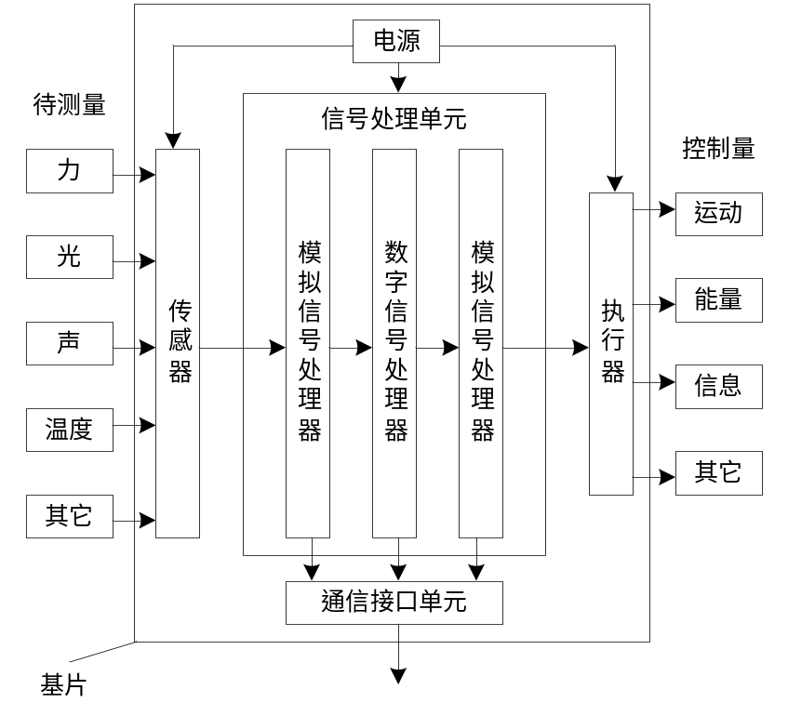
MEMS芯片测控系统结构

Slide 16
MEMS器件制造中的四种主流技术
超精密加工及特种加工
表面微加工
体微加工
LIGA技术
  光刻
  电铸
  塑铸

Slide 17
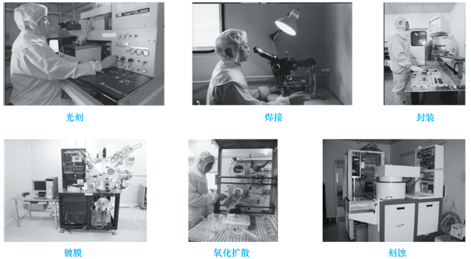
常用微加工工艺及设备

Slide 18
微传感器的特点：
  空间占有率小
  灵敏度高，响应速度快
  便于集成化和多功能化
  可靠性提高
  消耗电力小，节省资源和能量
  价格低廉

Slide 19
微传感器的发展现状
国外MEMS技术的发展已经有30余年的历史,形成3种类型的生产规模:大型企业年产100万只以上；中等规模年产在1万～100万只；一些研究所年产1万只以下。美国在2cm×2cm×0.15cm的体积内，制造了由3个陀螺和3个加速度计组成的微型惯性导航系统。该系统的质量为5g，体积与小型惯性导航系统相比大为减小
近年来，国内MEMS工艺和新型传感器的研究不断深入和扩展，开发成功并形成产品的是压力传感器、加速度传感器、微型陀螺以及各种微执行器、微电极、微流量计、军用微传感器。工艺设备国内大部分依靠进口，投资和运行成本比较高
2017年，瑞士苏黎世联邦理工学院（ETH）开发出一款用于测量温度的可进行生物降解的微型生物传感器－“食联网”。这种传感器只有16微米厚，比人类头发（100微米）要薄许多，且只有几毫米的长度，总重量不超过1毫克。
作为微传感器的最新发展方向之一，纳米传感器正在兴起（1纳米是1米的10亿分之一，相当于一根头发直径的8万分之一）。据推测，人类社会即将进入“后硅器时代”,纳米传感器将成为主流

Slide 20
13.4 网络传感器
网络传感器是指传感器在现场级实现网络协议，使现场测控数据就近登陆网络，在网络覆盖范围内实时发布和共享
简单地说，网络传感器就是能与网络连接或通过网络使其与微处理器、计算机或仪器系统连接的传感器
网络传感器的开发使测控系统主动进行信息处理以及远距离实时在线测量成为可能
国内对于网络传感器的开发处于起步阶段，将成为今后研究的热点，尤其值得关注基于窄带物联网（Narrow Band Internet of Things, NB-IoT）的网络传感器的发展。NB-IoT建于蜂窝网络之上，占用大约180KHz带宽，可直接部署于现有GSM网络、UMTS网络或LTE网络中，以降低部署成本、实现平滑升级，已成为万物互联网络的一个重要分支，正在开启一个前所未有的广阔市场

Slide 21
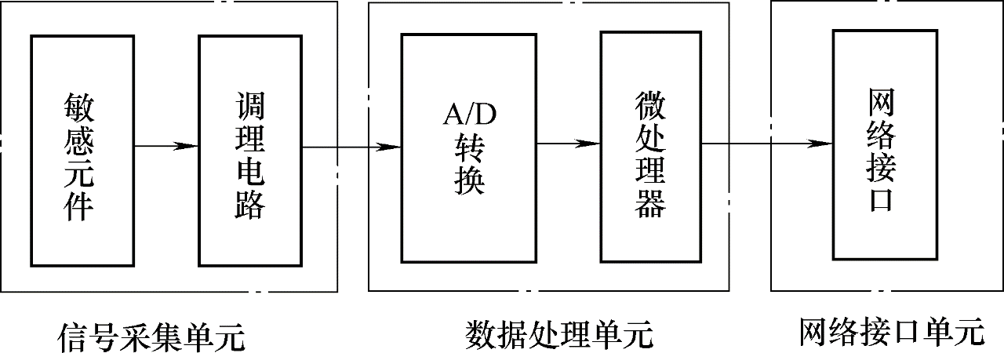
网络传感器基本结构

Slide 22
13.4.5 网络传感器的应用
分布式测控：将网络传感器布置在测控现场，处于控制网络中的最低级，其采集到的信息传输到控制网络中的分布智能节点，由它处理，然后传感器数据散发到网络中。网络中其他节点利用信息做出适当的决策，如操作执行器、执行算法
嵌入式网络：如果能够将嵌入式系统连接到因特网上，可方便、低廉地将信息传送到任何需要的地方。嵌入式网络的主要优点：不需要专用的通信线路；速度快；协议是公开的，适用于任何一种WEB浏览器；信息反映的形式是多样化的等

